Slide 1
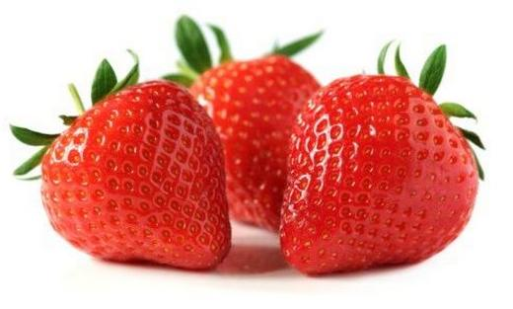
KAJIAN PENGARUH JENIS PELAPIS DAN SUHU PENGERINGAN TERHADAP SIFAT FISIKA DAN KIMIA BUAH STROBERI (Fragraria sp) SELAMA PENYIMPANAN
Oleh :
Kiki Isma Agniati
123020391
Pembimbing Utama Pembimbing Pendamping
(Dr. Ir. Yusep Ikrawan, M.Eng) (Ir. Hj. Ina Siti Nurminabari, MP)
Penguji
(Dr.Ir.Tantan Widiantara, MT)

Slide 2
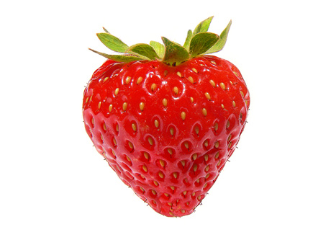
LATAR BELAKANG
Hasil budidaya buah stroberi yang melimpah di Jawa Barat .
Kelebihan buah stroberi selain dari warna yang menarik mengandung Vitamin C yang cukup tinggi 60mg/100g
Kurangnya penanganan pasca panen membuat hasil budidaya mengalami kerusakan terutama kerusakan yang disebabkan oleh proses respirasi
Kerusakan tersebut dapat dicegah dengan menambahkan bahan pelapis (pelapisan pada permukaan luar buah/coating) . Pelapis atau Edible coating yang dapat digunakan seperti lilin Lebah dan Kitosan.

Slide 3
LATAR BELAKANG ( LANJUTAN)
Kedua pelapis tersebut (kitosan dari kulit kepiting dan lilin lebah) diharapkan dapat memperpanjang umur simpan dan menjaga sifat kimia dan fisika buah stroberi pada suhu kamar. Sehingga dengan pelapis tersebut diharapkan dapat menggantikan penyimpanan pada suhu rendah.
Selain itu peneliti akan mengkaji suhu yang tepat untuk mengeringkan lapisan tersebut dengan menggunakan suhu di bawah suhu kritis buah stroberi yang berkisar antara 36 – 38º C.

Slide 4
IDENTIFIKASI MASALAH
Apakah penggunaan jenis pelapis kitosan dan emulsi lilin lebah berpengaruh terhadap sifat kimia dan fisika buah stroberi ?
Apakah suhu pengeringan berpengaruh terhadap sifat kimia dan fisika buah stroberi ?
Adakah interaksi jenis pelapis kitosan dan emulsi lilin lebah serta suhu pengeringan berpengaruh terhadap sifat kimia dan fisika buah stroberi selama penyimpanan?

Slide 5
MAKSUD DAN TUJUAN PENELITIAN
Maksud dan tujuan penelitian ini adalah untuk mengetahui pengaruh jenis lilin yang berbeda dan suhu pengeringan terhadap sifat kimia dan fisika pada buah stroberi selama penyimpanan.

Slide 6
MANFAAT PENELITIAN
Mengurangi limbah kepiting dan meningkatkan nilai ekonomis kulit kepiting.
Memberi informasi bahwa buah stroberi dapat diawetkan dengan kitosan serta lilin lebah.
Meningkatkan pendapatan bagi petani maupun distributor karena stroberi dapat lebih tahan lama.
Mengkaji cara pelilinan yang optimal untuk buah stroberi.

Slide 7
KERANGKA PEMIKIRAN
Usman,dkk (2014)
Pelapisan lilin merupakan usaha penundaan kematangan yang bertujuan untuk memperpanjang umur simpan produk hortikultura.
Ar-roufi,dkk (2012)
Kadar kitosan 2,5% merupakan kadar yang optimal memperpanjang umur simpan dan menjaga mutu buah stroberi
Chotimah (2008)
Bahwa perlakuan pemanasan dengan pelilinan 4% merupakan perlakuan yang terbaik dalam mempertahankan mutu alpukat berdasarkan parameter susut bobot, kekerasan, total padatan terlarut, kadar air, dan mampu bertahan terhadap serangan penyakit sampai akhir penyimpanan.

Slide 8
Kerangka pemikiran (lanjutan)
Sudaryanto,dkk (2010)
Perlakuan yang dianjurkan untuk pelilinan buah stroberi adalah konsentrasi 4% dan suhu penyimpanan 10º C.
Usman,dkk (2014)
Pemberian lapisan lilin dapat dilakukan dengan penghembusan, penyemprotan, pencelupan (30 detik) atau pengolesan
Harianingsih
(2010)
Suhu kritis penyimpanan stroberi pada suhu 36 – 38ºC.Kerusakan buah stroberi pada suhu kritis ini berupa pelunakan, benyek dan busuk.

Slide 9
HIPOTESIS PENELITIAN
1. Penggunaan jenis pelapis kitosan dan emulsi lilin lebah diduga berpengaruh terhadap sifat kimia dan fisika buah stroberi.
2. Suhu pengeringan yang digunakan diduga berpengaruh terhadap sifat kimia dan fisika buah stroberi.
3. Interaksi jenis pelapis kitosan dan emulsi lilin lebah serta suhu pengeringan diduga berpengaruh terhadap sifat kimia dan fisika buah stroberi selama penyimpanan.

Slide 10
Tempat dan waktu penelitian
Penelitian dilaksanakan di Laboratorium Kimia dan Fisika Balai Besar Tekstil , Jl. Jenderal Ahmad Yani No.390 , Bandung dan Laboratorium Penelitian Teknologi Pangan Fakultas Teknik Universitas Pasundan, Jl.Dr. Setiabudi No. 19, Bandung. Waktu Penelitian dimulai dari bulan Desember 2016 sampai dengan selesai.

Slide 11
Bahan-bahaN
Bahan yang digunakan dalam penelitian ini adalah buah stroberi segar varietas Fragraria nilgerrensis yang diperoleh dari petani di daerah Ciwidey, Kabupaten Bandung, asam asetat 1 %, air, kitosan kepiting yang diperoleh dari CV. Multiguna Indramayu, lilin lebah yang diperoleh dari Royal Goods Bandung, asam oleat, trietanolamin, aquadest, larutan iodium 0,01 N, dan indikator kanji.

Slide 12
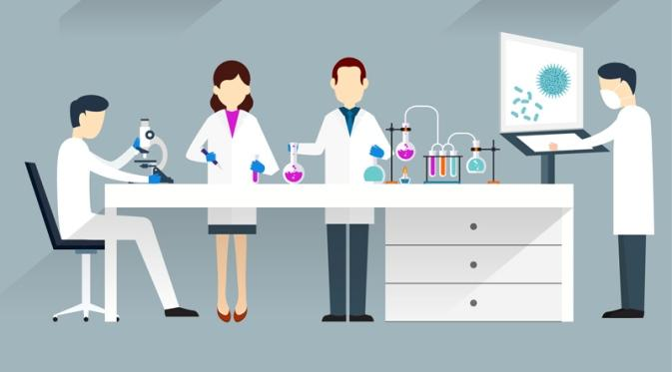
Metode Penelitian
Penelitian utama
Penelitian pendahuluan
Untuk mengetahui karakteristik awal buah stroberi yang akan digunakan serta mengetahui perubahan sifat kimia dan fisika selama penyimpanan
Untuk mengetahui pengaruh jenis pelapis dan suhu pengeringan lapisan edible coating yang digunakan pada pelilinan buah stroberi dengan menggunakan suhu ruang sebagai suhu penyimpanan

Slide 13
Penelitian utama
Rancangan perlakuan
Rancangan analisis
Rancangan respon
Rancangan percobaan

Slide 14
Rancangan Perlakuan
Rancangan perlakuan pada penelitian utama terdiri dari dua faktor yaitu:
Jenis lilin (A)
a₁ = Lilin lebah 4%
a₂ = Kitosan 2,5 %
a₃ = Lilin lebah 4% dan Kitosan 2,5%
Suhu pengeringan (B) lapisan edible coating selama 30 menit :
b₁ = 25° C
b₂ = 30° C
b₃ = 35° C

Slide 15
Rancangan percobaan yang dilakukan dalam penelitian ini adalah Rancang Acak Kelompok (RAK) dengan pola faktorial 3x3 dengan 3 kali pengulangan.
Model percobaan:
Yijk = μ + βi+ Aj + Bk + (AB)jk + Cijk

Slide 17
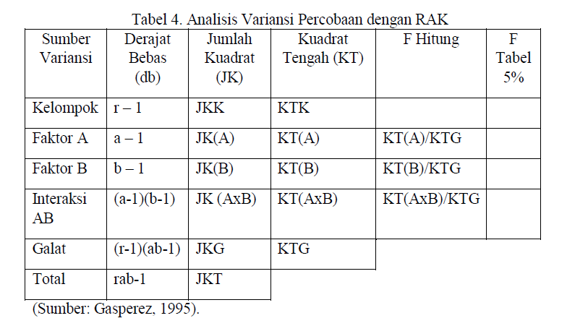
Rancangan analisis
Kesimpulan dari hipotesis pada tabel ANAVA tersebut yaitu :
Jika F_{hitung} ≤ F_{tabel} pada taraf 5% maka tidak ada pengaruh antara rata-rata dari setiap perlakuan, artinya perlakuan yang diberikan tidak berpengaruh terhadap sifat fisika dan kimia buah stroberi maka hipotesis ditolak.
Jika F_{hitung}> F_{tabel}, pada taraf 5% maka adanya pengaruh antara rata-rata dari setiap perlakuan, artinya perlakuan yang diberikan berpengaruh terhadap sifat fisika dan kimia buah stroberi, maka hipotesis diterima dan selanjutnya dilakukan uji jarak berganda Duncan pada taraf 5%.

Slide 18
RANCANGAN RESPON PENELITIAN UTAMA
Respon Kimia :
Kadar vitamin C (metode iodometri)
Kadar Air ( metode gravimetri)
Respon Fisika:
Susut Bobot
Total Padatan Terlarut (Hand Refractometer)
pH (pH meter)

Slide 19
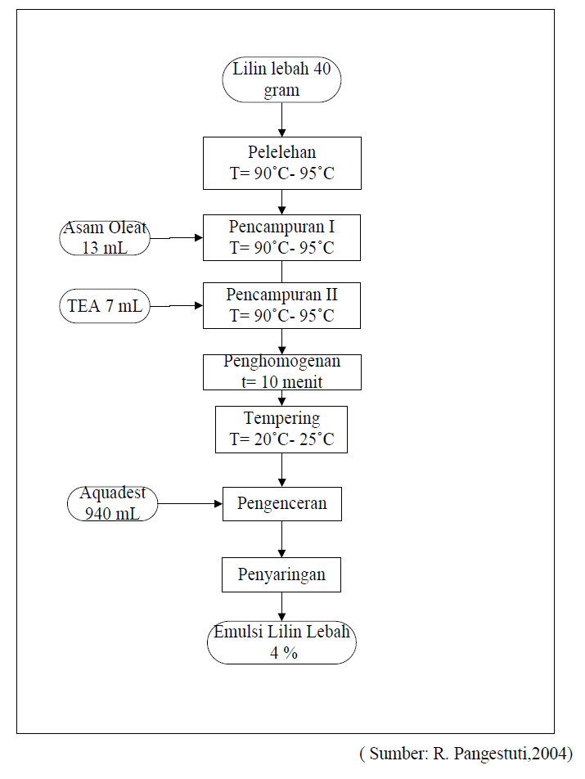
Diagram alir pembuatan Emulsi lilin lebah

Slide 20
Diagram alir pembuatan LARUTAN KITOSAN

Slide 21
Diagram alir penelitian pendahuluan

Slide 22
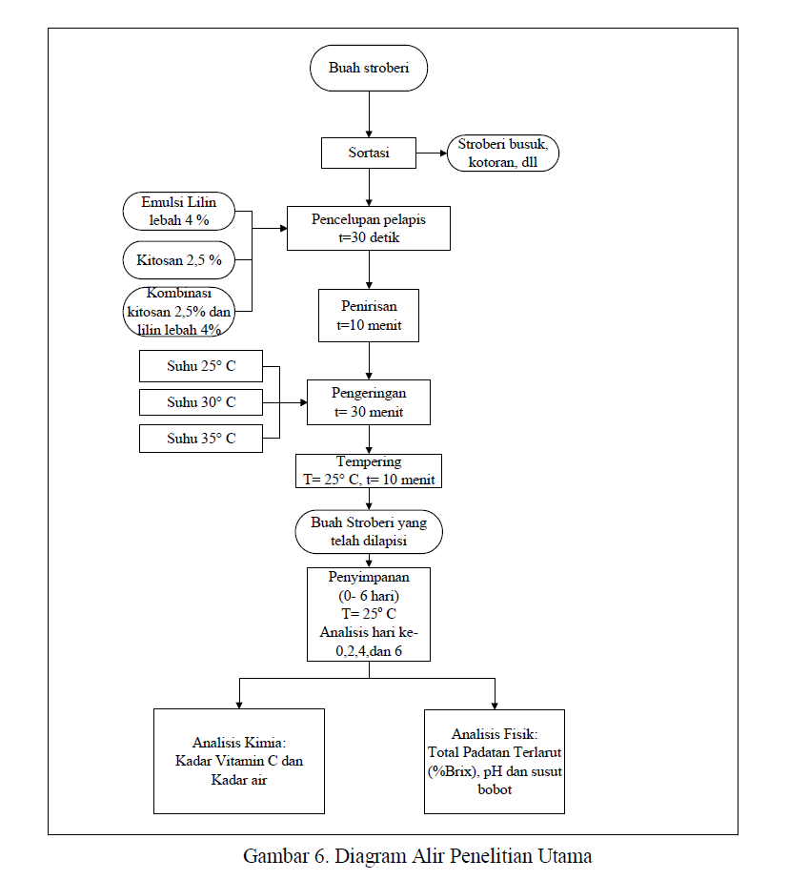
Diagram alir penelitian UTAMA

Slide 23
HASIL PENELITIAN PENDAHULUAN

Slide 24
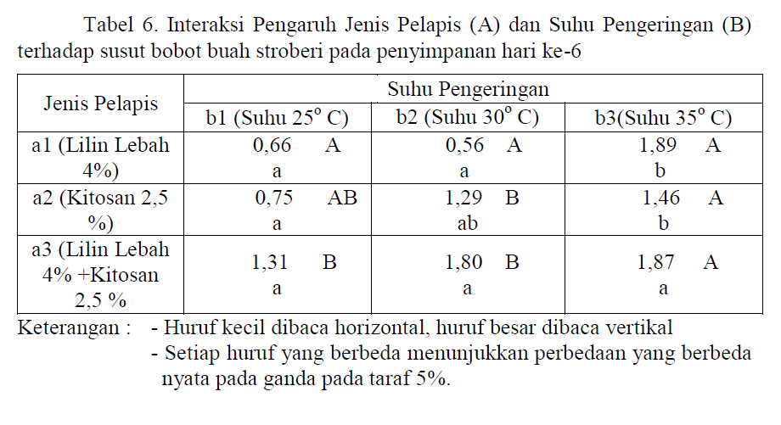
Hasil Analisis SUSUT BOBOT (Penelitian Utama)
Berdasarkan hasil penelitian dan analisis statistik menunjukkan Faktor A, B dan interaksinya (AB) memberikan pengaruh terhadap susut bobot buah stroberi pada hari ke-6.

Slide 25
KURVA SUSUT BOBOT BUAH SELAMA PENYIMPANAN

Slide 26
Hasil Analisis ph (Penelitian Utama)
Berdasarkan hasil penelitian dan analisis statistik menunjukkan Faktor A, B dan interaksinya (AB) tidak memberikan pengaruh terhadap pH buah stroberi pada hari ke-0,2,4,dan 6.

Slide 27
KURVA pH BUAH SELAMA PENYIMPANAN

Slide 28
Hasil Analisis TOTAL PADATAN TERLARUT (Penelitian Utama)
Berdasarkan hasil penelitian dan analisis statistik menunjukkan Faktor A, B dan interaksinya (AB) tidak memberikan pengaruh terhadap Total padatan terlarut buah stroberi pada hari ke-0,2,4,dan 6.

Slide 29
KURVA Total padatan terlarut BUAH SELAMA PENYIMPANAN

Slide 30
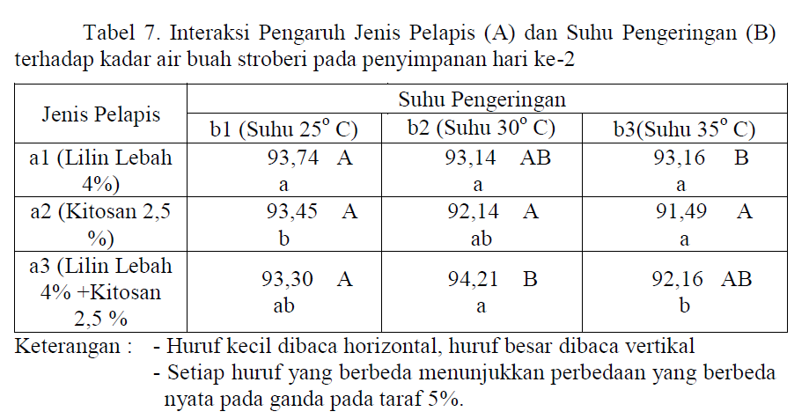
Hasil Analisis KADAR AIR (Penelitian Utama)
Berdasarkan hasil penelitian dan analisis statistik menunjukkan Faktor A, B dan interaksinya (AB) memberikan pengaruh terhadap kadar air stroberi pada hari ke-2,4,dan 6.

Slide 31
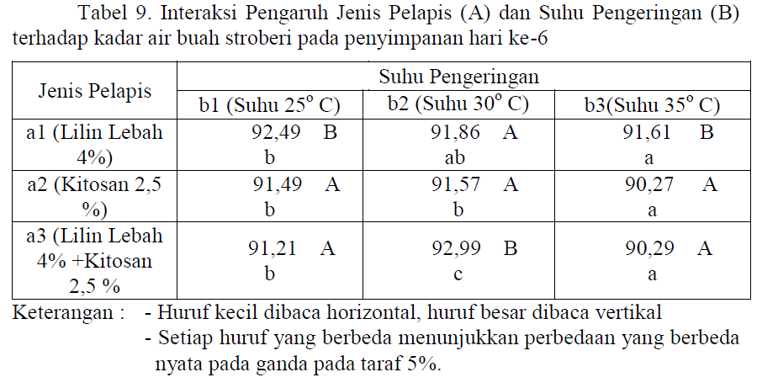
Hasil Analisis KADAR AIR (Penelitian Utama) LANJUTAN

Slide 32
KURVA KADAR AIR BUAH SELAMA PENYIMPANAN

Slide 33
Hasil Analisis KADAR Vitamin C (Penelitian Utama)
Berdasarkan hasil penelitian dan analisis statistik menunjukkan Faktor A, B dan interaksinya (AB) tidak memberikan pengaruh terhadap vitamin C buah stroberi pada hari ke-0,2,4,dan 6.

Slide 34
KURVA vitamin c BUAH SELAMA PENYIMPANAN

Slide 35
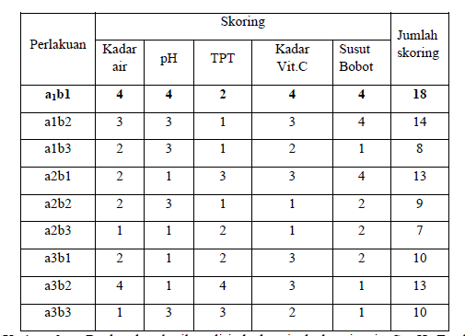
PEMILIHAN PERLAKUAN TERBAIK BERDASARKAN UJI SKORING
Berdasarkan hasil penelitian dan uji skoring perlakuan terbaik yang didapat yaitu perlakuan a1b1 (buah stroberi yang dilapisi lilin lebah 4% dan suhu pengeringan 25⁰ C

Slide 36
kesimpulAN
Berdasarkan hasil penelitian pendahuluan, hasil analisis untuk kadar air, pH, Vitamin C, dan total padatan terlarut mengalami penurunan sedangkan susut bobot mengalami kenaikan pada buah stroberi yang tidak dilapisi pelapis selama penyimpanan dan rusak pada hari ke-6.
Jenis pelapis yang bervariasi berpengaruh terhadap kadar air dan susut bobot buah stroberi selama penyimpanan, sedangkan pH, vitamin C dan total padatan terlarut tidak terlalu berpengaruh. Jenis pelapis yang terbaik adalah lilin lebah 4% karena lilin lebah memiliki sifat hidrofobik sehingga dapat menahan air yang berada dalam bahan, sehingga dapat mempertahankan kadar air, vitamin C, pH, Total Padatan Terlarut dan susut bobot buah.

Slide 37
KESIMPULAN
Suhu pengeringan yang digunakan untuk mengeringkan pelapis pada suhu 25⁰ C, 30⁰ C, dan 35⁰ C berpengaruh terhadap kadar air dan susut bobot buah stroberi selama penyimpanan, sedangkan pH, vitamin C, dan total padatan terlarut tidak terlalu berpengaruh. Suhu pengeringan terbaik adalah pada suhu 25⁰ C, rendahnya suhu dapat mengurangi laju pengeringan sehingga dapat mempertahankan kadar air, vitamin C, pH, Total Padatan Terlarut dan susut bobot buah.
Interaksi antara jenis pelapis dan suhu pengeringan berpengaruh terhadap kadar air dan susut bobot buah stroberi selama penyimpanan, sedangkan pH, vitamin C dan total padatan terlarut tidak terlalu berpengaruh

Slide 38
SARAN
Perlu dilakukan penelitian lebih lanjut mengenai umur simpan buah stroberi yang dilapisi oleh pelapis tersebut.
Perlu dilakukan penelitian lebih lanjut mengenai tekstur buah stroberi stroberi yang dilapisi oleh pelapis tersebut.
Perlu dilakukan penelitian lebih lanjut kemasan yang optimal untuk menjaga kualitas buah stroberi selama penyimpanan.

